Slide 1
나한테 왜 이래?
2020년도 졸업작품 기획발표
지도교수 이형구
2017184046 최준영
2017184043 진석진
2015180056 임장빈

Slide 2
연구목적
게임소개 및 특징
게임방법
개발환경
개인별 준비 현황
기술적 요소 및 중점 연구분야
타 게임과의 비교
개발일정 및 구성원 역할 분담
INDEX
CrePAS 6th the first session

Slide 3
연구목적
01
02
* 유니티를 활용하여 게임 제작
- 플레이어간 실시간 PVP등 멀티환경 구현
* 그래픽 기술 구현
- 모델링과 애니메이션에 대한 이해
- zbrush, 3D max에 대한 이해
03
04
05
06
07
08
09

Slide 4

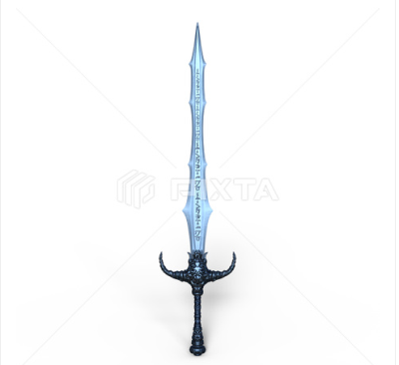


게임소개(장르)
01
02
디펜스(용사의 공격을 막아라) 오펜스(마왕성 침략)
- 마왕 플레이어 - 용사 플레이어
PVP(플레이어들의 전투) 전략
- 막으려는 자와 침략하는 자 - 다양한 기물과 스킬의 공방
03
04
05
06
07
08
09

Slide 5
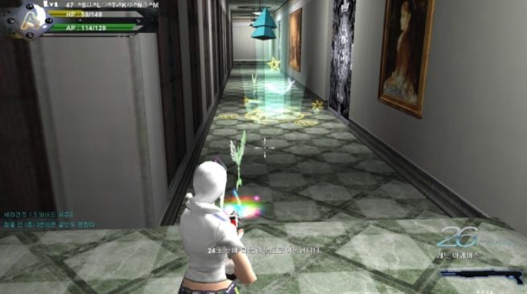
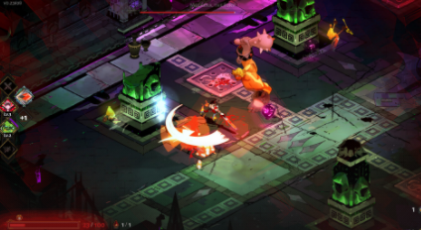
게임소개 및 특징
게임소개 및 특징
01
플랫폼 : pc
02
시점 :
플레이어1(용사) 시점 플레이어2(마왕) 시점
<그림1> 게임 ‘건즈’ <그림2> 게임 ’하데스’
특징은 다른게임과 다르게 두 플레이어가 서로 다른 시점으로 게임을 플레이한다는 점입니다.
03
04
05
06
07
08
09

Slide 6
게임방법
01
게임 컨셉
- 멀티 플레이 방식의 전략 pvp 액션게임
- 용사 플레이어는 배치된 적들과의 전투 및 방해 요소
- 마왕 플레이어는 가지고 있는 기물과 유닛으로 승리하는 전략게임
02
03
04
05
06
07
08
09

Slide 7




개발환경
01
02
03
04
05
06
07
08
09

Slide 8
개인별 준비 현황
01
02
최준영 | 진석진 | 임장빈
- C, C++프로그래밍 수강 -컴퓨터 그래픽스1 수강 -게임엔진 1 수강 -게임엔진 2 수강 | - C, C++프로그래밍 수강 -컴퓨터 그래픽스1 수강 -게임엔진 1 수강 -게임엔진 2 수강 | -
03
04
05
06
07
08
09

Slide 9
기술적 요소 및 중점 연구분야
01
02
UI
카메라
03
ㆍ진영에 따라 서로 다른 모습의
UI와 기능들.
ㆍ오펜스에선 숄더 뷰,
디펜스에서 탑 뷰 동시 구현.
04
05
서버(멀티)
랜덤 맵
06
ㆍ실시간 PVP를 위하여 엔진에서 제공하는 서버 이용.
ㆍ매 게임마다 다른 거대한 미로 맵 생성.
07
08
09
상호작용
최적화
ㆍ기물의 종류에 따른 장치 구현.
ㆍ불필요한 연산을 최소화.

Slide 10


타 게임과의 비교
01
실시간 멀티 PVP 와 두가지 재미
02
03
04
05
1) 기물을 배치하고
방어하는 디펜스
2) 레벨에 따른 랜덤으로 등장하는 기물을 활용한 전략시스템
3) 디펜스의 최적화된
시야와 인터페이스
1) 하나의 캐릭터를 컨트롤을 하며 목표지점까지 가야하는 오펜스
2) 액션게임에 최적화된 시야와
인터페이스
06
07
08
09
https://ccm3.net/archives/20167
https://icons8.kr/icon/5336/%EA%B2%80

Slide 11
개발일정 및 구성원 역할 분담
항 목 | 1월 |  | 2월 |  |  | 3월 | 4월 |  | 5월 |  |  | 6월 |  | 7월 | 8월
리소스 제작
서버 구현 및 테스트
클라이언트 프레임워크 제작
게임 세부 구현
서버 세부 구현
버그 수정 및 최적화
01
02
03
04
05
06
07
08
09
최준영
진석진
임장빈
모두

Slide 12
Thank you

